Slide 1
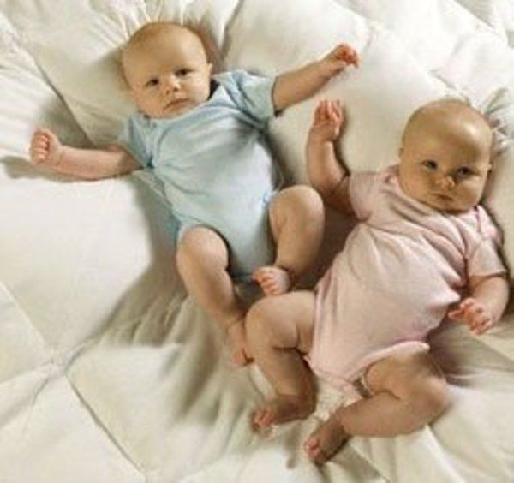
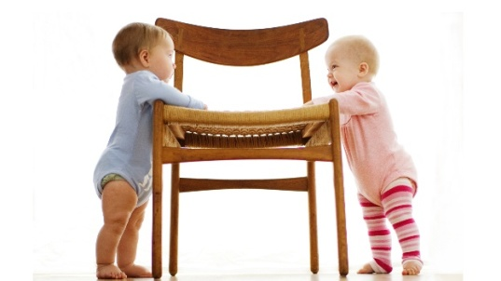
Воспитание мальчиков и девочек Половое воспитание

Slide 2
Таблица
N | Подтема | Время (мин) | Интерактив | Иллюстрации (случаи) | Наглядный материал, раздаточный материал | Лит-ра, рекоменду-емая целевой аудитории
1. | Приветствие, знакомство | 10 мин. | Игра «Знакомство»
2. | Шеринг | 10-15 мин | Настроение ожидания
3. | Краткое содержание | Не более 5 мин. |  |  | Програмки
4. | Воспитание мальчиков и девочек (преамбула) | 3 мин. |  |  | Клип «Из чего же сделаны…»
5. | Воспитание мальчиков и девочек (основная часть) | 30 мин | Обсуждение просмотренного видео. Обмен мнениями |  | Фильм «Вот так внук», (Ералаш) отрывок из фильма «Похороните меня за плинтусом» | Дж. Грей «Дети с небес. Уроки воспитания» В.Д. Еремеева, Т.П. Хризман "Мальчики и девочки - два разных мира"
6. | Половое воспитание | 20 мин. | Моделирование ситуаций Обмен мнениями |  |  | А. Фромм “Азбука для родителей” “Популярная психология для родителей” под ред. А.А. Бодалева. Статья Л.Н. Гудкович, журнал «Семья и школа»

Slide 3
ВОСПИТАНИЕ МАЛЬЧИКОВ И ДЕВОЧЕК

Slide 4
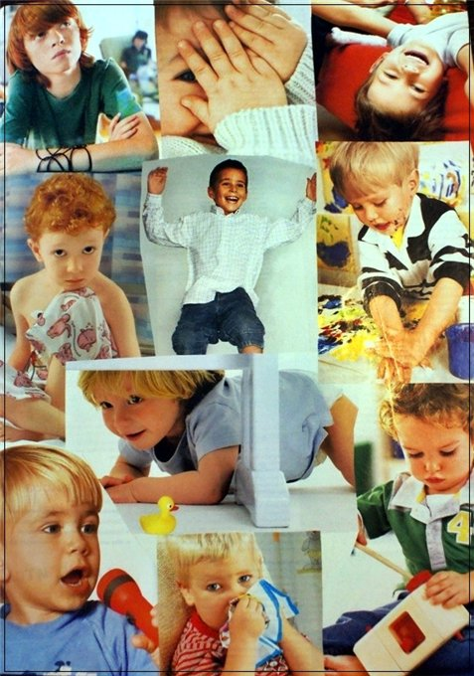

Slide 5
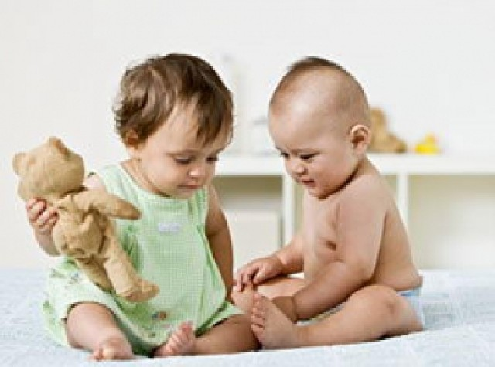
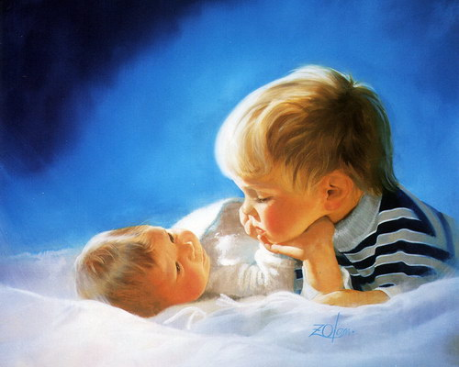
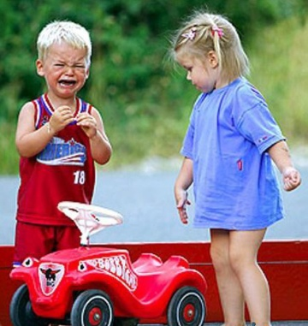
Перед родителями часто встаёт очень важный вопрос: "Одинаково ли воспитывать мальчиков и девочек?" Ни для кого не секрет, что все дети очень различаются не только внешне, но и по характеру. Восприятие всего происходящего у них тоже различно. А различия в психике мальчиков и девочек достигают высокого уровня, и уже на первом году жизни проявляются и в поведении, и в такой сложной деятельности, как игра. У них по-разному организованы психические процессы, соответственно, и функции мозга уже в таком нежном возрасте сильно различаются.

Slide 6
Помните, что у вас появился не просто малыш, а мальчик или девочка и каждый из них нуждается в индивидуальном подходе.
Никогда не сравнивайте разнополых детей и тем более не ставьте одних в пример другим.
Не переусердствуйте, воспитывая как мальчика, так и девочку, дайте детям право выбора, время подумать самим.
"

Slide 7
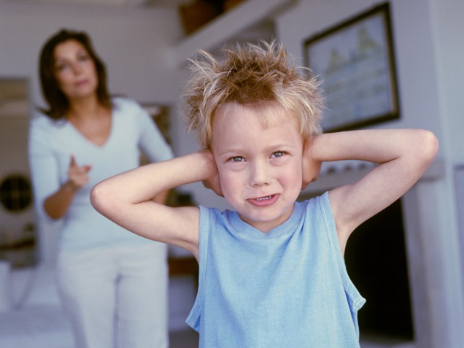
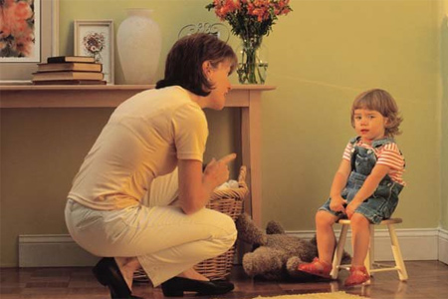
Не рассказывайте мальчику всего до конца, давая какое либо задание, а девочке не забудьте на личном примере продемонстрировать то, что от неё требуется.
Если вы пытаетесь что-то объяснить мальчику, не забывайте не только рассказывать, но и показывать.
Пытаясь отругать за что-то девочку, сначала объясните ей, в чём она не права, а высказывать всё и сразу не спешите.
Ругая мальчика, коротко и ясно изложите, что конкретно Вас не устраивает, иначе через некоторое время он просто перестанет Вас слышать и слушать.
Мальчики и девочки по-разному устают: девочки истощаются эмоционально, а мальчики интеллектуально, ругать одинаково в такой ситуации бессмысленно.

Slide 8
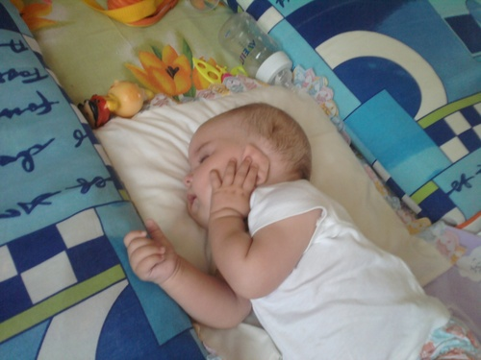
По данным учёных нейропсихологов-нейрофизиологов: мальчиков, даже совсем маленьких, чаще ругают, реже берут на руки, по отношению к ним речь взрослых чаще содержит прямые указания (отойди, принеси, дай, сделай, перестань…), а в разговоре с девочками взрослые чаще упоминают о чувственных состояниях (нравится, люблю, грустный, весёлый…). Также специалисты отмечают, что у мальчиков и девочек несколько различается физиологическая сторона восприятия: девочки более чувствительны к шуму, у них выше кожная чувствительность, т.е. их больше раздражает телесный дискомфорт и они более отзывчивы на прикосновение, поглаживание.

Slide 9
Девчоночьи игры чаще опираются на ближнее зрение: они раскладывают перед собой свои "богатства": кукол, тряпочки, посудку - и играют в ограниченном пространстве, им достаточно маленького уголка. Игры же мальчиков происходят с опорой на дальнее зрение: они бегают друг за другом, бросают предметы в цель и т.д.
Именно поэтому мальчикам, в отличие от девочек, для полноценного психического развития требуется бОльшее пространство. Если недостаточно пространства в горизонтальной плоскости, то они осваивают вертикальную: лазают по лестницам, забираются на мебель, с максимальной пользой используя предоставленное им простанство.

Slide 10
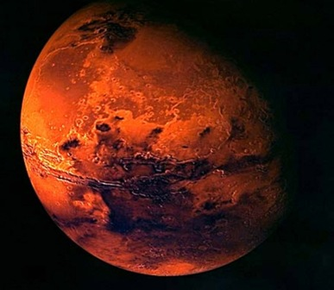
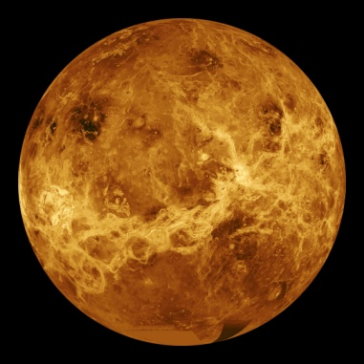
Из книги Джона Грея
«Дети с небес. Уроки воспитания»
Мальчики с Марса: Мальчикам нужно больше любви, внимания и признания в ответ на то, что они делают, на их способность действовать без посторонней помощи и на результаты их деятельности.
Девочки с Венеры: Девочкам нужно больше внимания и признания в ответ на то, какие они есть, что они чувствуют и чего хотят.
Мальчики с Марса: Мальчики испытывают потребность в том, чтобы окружающих радовали их достижения. Давайте высокую оценку их деятельности.
Девочки с Венеры: Девочки испытывают потребность в том, чтобы их любили за то, какие они есть. Восхищайтесь ими.
Мальчики с Марса: Мальчикам требуется больше одобрения и мотивации их деятельности.
Девочки с Венеры: Девочкам требуется больше помощи и ободрения.

Slide 11
Мальчики с Марса: Мальчик или мужчина счастлив, если чувствует, что в нем нуждаются и он может оказать кому-то необходимую поддержку. Мальчик приходит в уныние, когда чувствует, что никому не нужен или не в силах выполнить поставленную перед ним задачу.
Девочки с Венеры: Женщина или девочка счастлива, если чувствует, что может получить необходимую ей поддержку. Она приходит в уныние, когда чувствует, что помощи ей ждать неоткуда и придется делать все самой.
Мальчики с Марса: Для того чтобы заботиться о других и испытывать побуждение к деятельности, мальчикам прежде всего необходимо доверие, приятие и одобрение.
Девочки с Венеры: Для того чтобы доверять близким и испытывать уверенность в себе, девочкам прежде всего необходима забота, понимание и уважение.

Slide 12
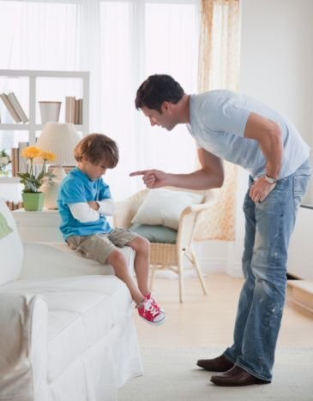
ЭТО ВАЖНО!
Желательно, чтобы мальчика наказывала не мама, а папа. Девочку – наоборот. Этого правила необходимо придерживаться, чтобы сформировать у детей доброе отношение к противоположному полу.
Мальчик не может долго удерживать эмоциональное напряжение, он к этому не приспособлен. Поэтому, в случае предъявление ему претензий, ограничьте длину нотации, но сделайте ее более емкой по смыслу. Объясните сыну очень коротко и очень конкретно, чем вы недовольны.
В воспитании мальчика очень важно участие мужчины. Если нет папы, его место должны занять значимые мужчины (дедушка, дядя, тренер и др.)

Slide 13
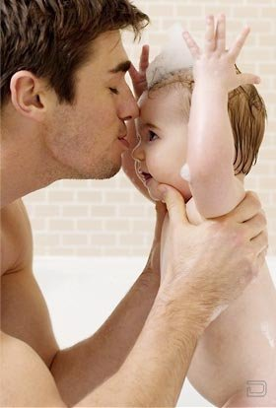
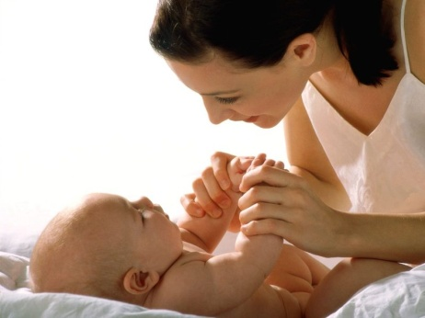
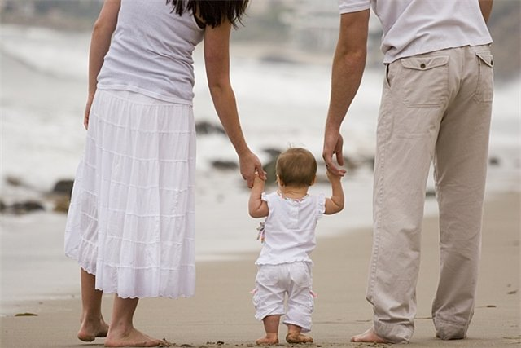
Мальчики ( на уроке или в учебной деятельности дома) не могут набрать оптимальный уровень работоспособности также быстро, как девочки.
Если отец хочет, чтобы дети выросли счастливыми, он никогда не должен: унижать женское достоинство матери, вспоминать ее ошибки и погрешности в прошлом, подчеркивать ее умственные или физические недостатки, акцентировать внимание на ее экономической зависимости.
Материнское и отцовское воздействие на детей отличается. Материнское означает: я принимаю тебя (люблю) за то, что ты есть. Отцовское означает: я принимаю тебя за то, каков ты.

Slide 14
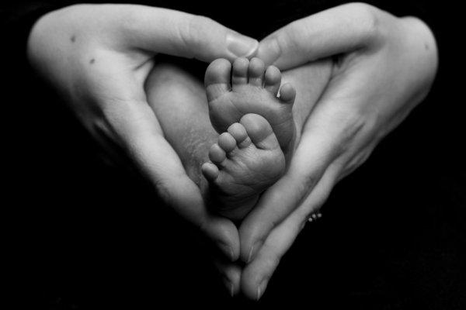
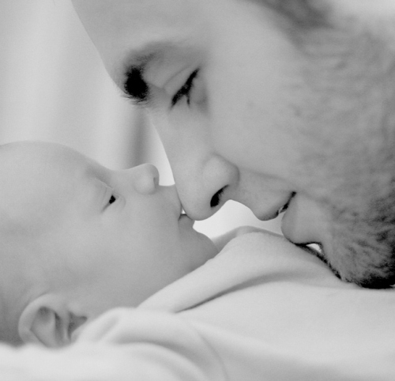
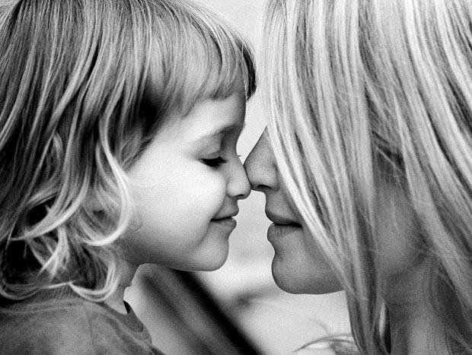
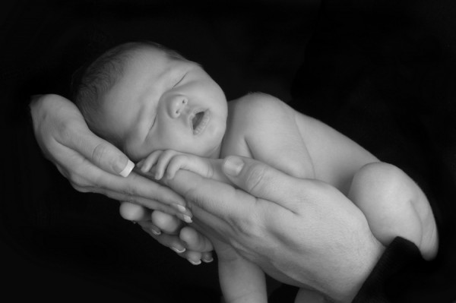
Из всего вышесказанного можно сделать важный вывод: мальчик и девочка - это два разных мира. Очень часто мы неправильно реагируем на поступки детей, потому что не понимаем, что стоит за этими поступками. Если в семье уже растёт дочка, и родился сын, родителям необходимо знать, что во многом придётся начинать с нуля и их опыт воспитания дочки не только не поможет, а даже может мешать. Если после сына в семье родилась дочь, сложностей обычно бывает меньше, хотя разницу учитывать придётся в любом случае. Воспитывать, обучать и даже любить мальчиков и девочек надо по-разному. Но обязательно очень любить!

Slide 15
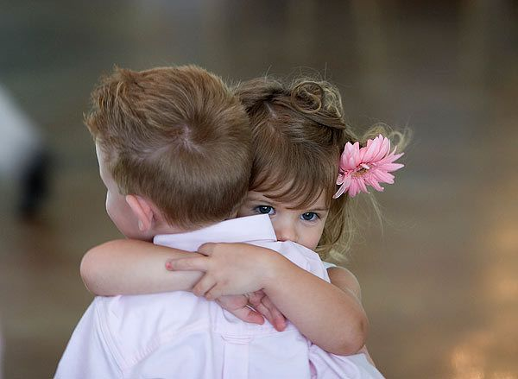
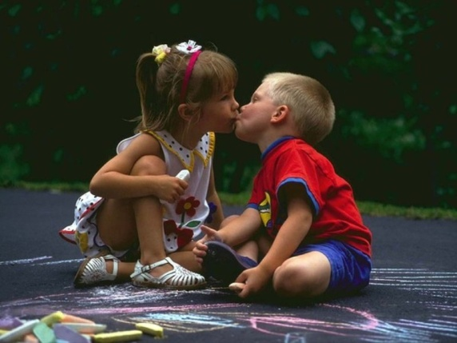
ПОЛОВОЕ ВОСПИТАНИЕ

Slide 16
Половое воспитание стало предметом исключительного внимания современных родителей, поскольку теперь уже никто не считает, что столь естественной и фундаментальной функцией, как половая, можно управлять, держа детей в неведении.
Сама по себе половая жизнь носит очень многогранный характер. Неверно думать о ней только как о "близости” и видеть в ней лишь способ продолжения рода.

Slide 17
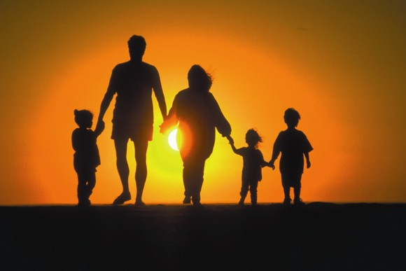
Малыш, живущий в благополучной, спокойной семье, незаметно сам научится нормально воспринимать отношения полов, потому что родители подают ему добрый пример. Мальчик подражает мужественности отца, девочка – женственности матери, и делают они это без каких-либо особых наставлений. Кроме того, наблюдая в повседневной жизни своих родителей, дети учатся, как вести себя с людьми противоположного пола. Это значит, что половое воспитание, прежде всего, должно быть направлено на родителей, а уж потом на детей.

Slide 18
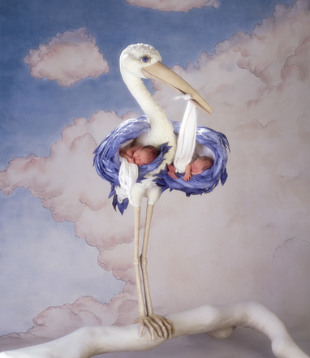
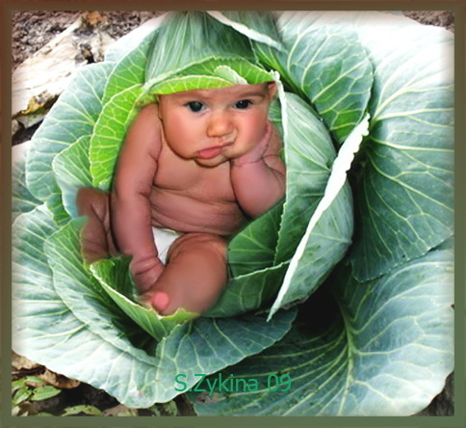
- Мама, откуда берутся дети?
- Вылетает тысяча аистов, и
только один долетает до капусты!
Кто из родителей не оказывался в затруднительной ситуации, не зная, что ответить на вопрос своего чада: «Мам, пап, а где я был, когда меня не было?» или «Откуда я взялся?». Эти вопросы нередко приводят родителей в смятение: мама и папа в замешательстве переглядываются друг с другом, пытаясь возложить бремя объяснялок на свою вторую половину. И в конце концов не находят ничего лучшего, как прибегнуть к старому, как мир объяснению: «Купили в магазине» или «Аист принес». Ну, и уж совсем фантастическая история про то, как детей находят в капусте, тоже еще не изжила свой век.

Slide 19
Ответы взрослых должны быть простыми и естественными. При этом родителям надо реагировать на вопросы детей так, чтобы прежде всего исключить всякое собственное удивление и смущение, а также строгость и возмущение. Ответы и пояснения, которых ждут дети, должны исходить из естественных законов природы и ни в коем случае им не противоречить. Эти ответы должны быть краткими, четкими, не касающимися деталей, а только существа вопроса.

Slide 20
В животе у мамы есть железки, которые вырабатывают крохотные яички, и если такое яичко встретится с семенами папы, то оно начинает расти – пока не вырастет и не превратится в маленького ребеночка..
На возможный вопрос «А откуда в мамином животике берется папино семя?» ответить можно спокойно, что оно попадает к маме тогда, когда родители спят ночью вместе и очень любят друг друга».
Беседуя на подобные темы, следует добавить: «Об этом следует говорить только в своей семье». Эта общая тайна еще больше сблизит детей и родителей.

Slide 21
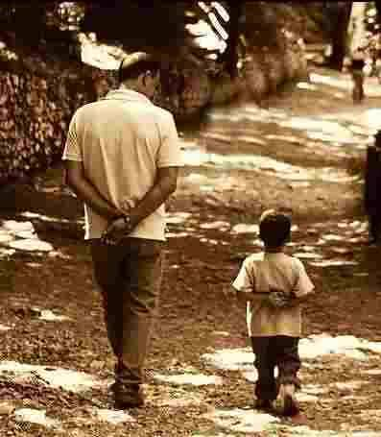
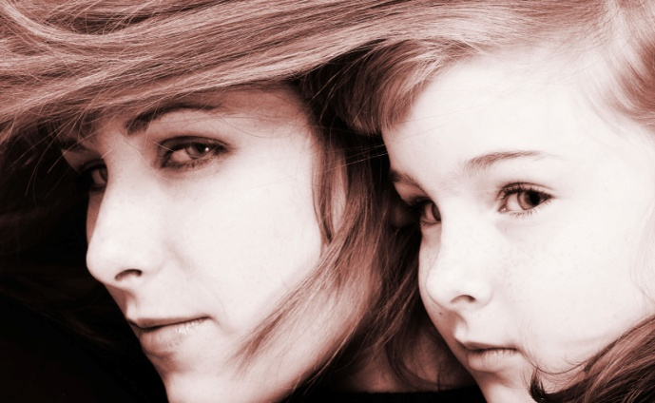
Половая идентификация
К 3-4 годам ребенок усваивает свою половую принадлежность. Он знает, кто он: мальчик или девочка. Но он еще не знает, каким содержанием должны быть наполнены слова "мальчик” и "девочка”. Мы, взрослые, сознательно или бессознательно обучаем ребенка его половой роли, в соответствие с общепринятыми традициями. Ориентация ребенка на ценности своего пола, прежде всего, происходит в семье.
В малой полной семье ребенок ориентируется на родителей, причем, как правило, мальчики – на отца, а девочки – на мать. В многодетных семьях дети выбирают для подражания также старших братьев или сестер.

Slide 22
Образцы мужского и женского поведения входят в структуру самосознания ребенка через непосредственные проявления старшего поколения мужчин и женщин. Ребенок начинает подражать всему: как позитивным формам поведения, так и негативному стереотипному поведению взрослых. Наш малыш с интересом начинает вносить их в сюжеты игры. В семье не должны забывать, что ребенок копирует своих родных, особенно стараясь во всем походить на родителя своего пола. Ребенок очень рано начинает брать на себя роли своего пола, а это сказывается на его отношении с представителями противоположного пола.
Мальчики стараются вести себя "как мужчины” со своими мамами, тетями, старшими сестрами.
Девочки с взрослыми мужчинами, которые им нравятся, нередко более застенчивы и кокетливы.

Slide 23
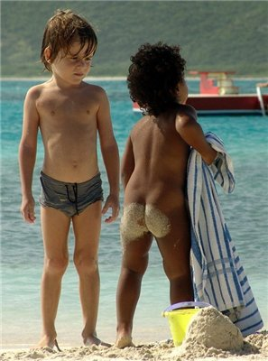
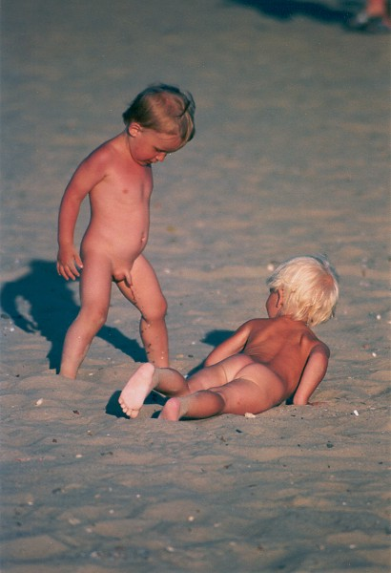
Образ собственного тела
Особое место в половом воспитании занимает формирование образа тела, который возникает в связи с общими познавательными интересами ребенка, когда он вдруг начинает активно интересоваться телесной организацией людей и своей собственной. Повышенная чувствительность рецепторов кожи и слизистых, как и стремление к нежности, ласке, поцелуям, прижиманиям, общеизвестна. За всем этим не кроется никаких отклонений, скорее, наоборот, отсутствие подобных проявлений может указывать на недостаточно активно развивающееся чувство тела, что в свою очередь нередко обусловлено заторможенным эмоциональным развитием.

Slide 24
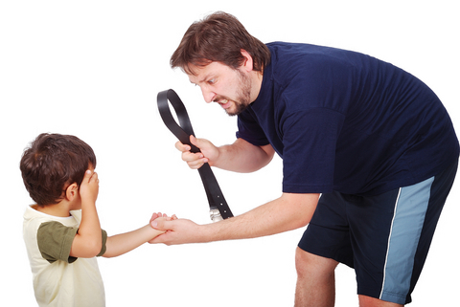
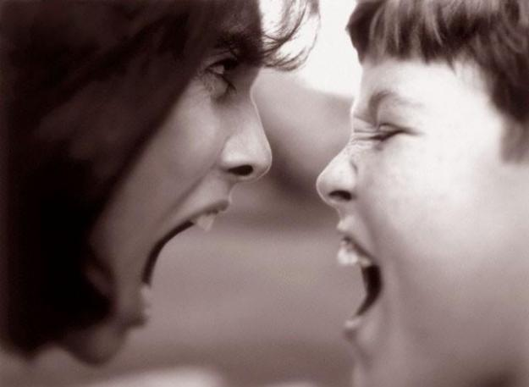
Не следует быть чрезмерно серьезными, принципиально-строгими и морализирующими родителями, которые часто стыдят и соблюдают эмоциональную дистанцию в отношениях с детьми. Тогда у ребенка появляется напряженность, скованность, опасения выразить непосредственно свои чувства, нежность и ласку без того, чтобы не быть отвергнутым и осужденным. Такое поведение родителей приводит к тому, что у ребенка не развиваются естественные положительные ощущения со стороны кожи и слизистых, без чего невозможно полноценное развитие чувства тела и полнота сексуальных чувств в дальнейшем.

Slide 25
Мы такие разные, но все же мы вместе….
1. Мальчиков тянет к девочкам, а девочек - к мальчикам. Девочки любят собираться и ругать мальчиков вообще и своих в частности. Мальчики о девочках разговаривают не так часто, но если все же делают это, то никак не могут удержаться и обойтись без ироничных замечаний, тем не менее мальчики бегают за девочками, а девочки - за мальчиками. Странно, но факт.

Slide 26
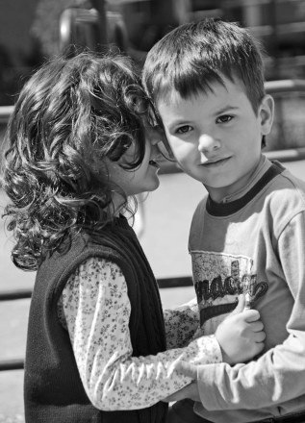
2. Когда мальчики хотят понравиться девочкам, они прикидываются умными.
А девочки, когда хотят понравиться мальчикам, прикидываются глупыми. Мальчики прикидываются умными, потому что понимают: при прочих равных у умного больше шансов. А девочки - для того, чтобы мальчику пришлось не так сильно напрягаться, делая вид, что он умнее.

Slide 27
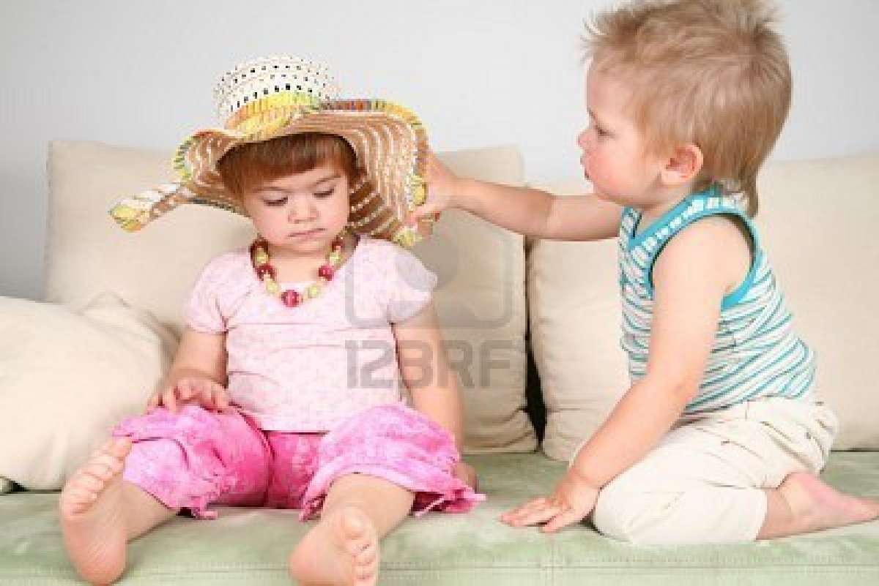
2. Мальчики никогда не наденут ничего неудобного для красоты.
А девочки никогда не наденут ничего некрасивого ради удобства.
Среди мальчиков исключение составляют герои голливудских фильмов, которые любят залезать на крышу поезда в длинных плащах и валяться по грязи в белых рубашках.
Среди девочек исключений не бывает. Если девочка говорит, что оделась так по-дурацки для удобства, значит: a) она кокетничает; б) у нее плохой вкус.

Slide 28
3. У мальчиков проблемы с индукцией. У девочек с дедукцией. Все смеются над женской логикой.
Да, у девочек действительно случаются проблемы с умозаключениями от общего к частному, поэтому им тяжело даются выводы насчет того, что из чего следует.
У мальчиков все еще хуже - они не способны на умозаключения от частного к общему, так, представитель сильного пола не способен понять, что если его попросили не опаздывать на день рождения и звонить в то время, в какое он обещал, значит, и на свидание в парке тоже стоит прийти вовремя!

Slide 29
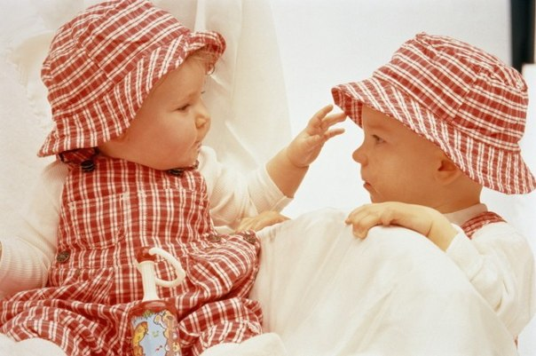
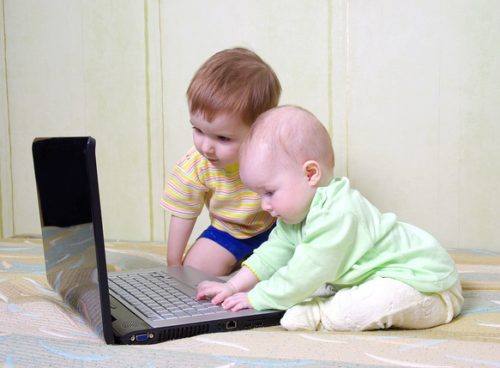
4. Мальчики стараются быть не похожими на девочек, а девочки хотят быть похожими на мальчиков. И это говорит в пользу того, что мальчиком быть лучше.
5. Мальчики умеют находить общий язык с компьютером, а девочки умеют находить общий язык с мальчиками, которые умеют находить общий язык с компьютерами. Никому не известно, почему у мальчиков с компьютерами все получается лучше, чем у девочек. Есть подозрение, что у девочек просто нет никакого стимула развивать свои способности в этом направлении, если этим с таким рвением занимаются мальчики. Со времен первых мануфактур известно: разделение труда повышает его производительность, да и зачем лишать мальчиков еще одной возможности продемонстрировать свое превосходство?

Slide 30
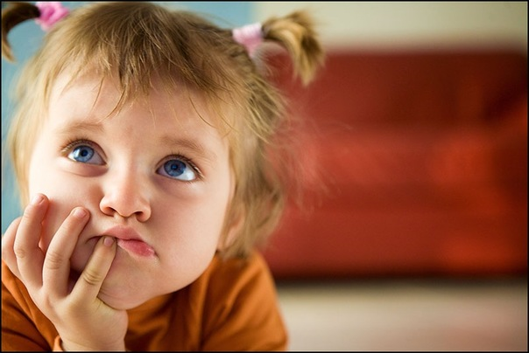
6. Девочки переоценивают способность мальчиков думать, а мальчики недооценивают аналогичную способность девочек. Вопреки байкам о слабости женского интеллекта девочки способны выстраивать сложные стратегии по завоеванию, приручению, перевоспитанию мальчиков. Но эти стратегии часто не срабатывают. А все потому, что в их основе лежит сильное упущение – «мальчики способны думать»: «И тогда он подумает, что я...» (Ничего он не подумает! И не потому, что дурак, а потому что он считает, что девочки думать не умеют, так что можно и ему не напрягаться).

Slide 31
7. Мальчики не такие эмоциональные, как девочки. Еще бы, с раннего детства девочек жалеют, когда они плачут, а мальчиков ругают, девочек хвалят, когда они виснут на дедушкиной шее в порыве нежности, а мальчиков призывают быть более сдержанными, так что пусть мальчики знают: их железный характер - не их заслуга, и девочки чрезмерно часто роняют слезы по родительской милости. Так что давайте без обоюдных претензий.

Slide 32
8. Нельзя обойти вниманием распространенное (в основном среди мужчин) убеждение, что мужчины умнее женщин. Статистика на этот счет говорит следующее: средний уровень интеллекта в женской популяции не отличается от среднего уровня в мужской, при этом мужчины как с очень высоким уровнем интеллекта, так и с очень низким, встречаются чаще, чем такие же женщины.

